Slide 1
Erkennung japanischer Schriftzeichen mittels Maschinellen Lernens
Sebastian Schmidt

Slide 2
Inhaltsverzeichnis
Japanische Sprache und Schriftsystem
Grundlage des Projekts
Datengrundlage
Eingesetzte Modelle und Ergebnisse
Einsatzszenarien
Fazit
Quellen

Slide 3
Aufwärmübung: Zeichen lernen - Einige Beispiele für Schriftzeichen
一
十
何
eins
zehn
was
鷹
み
ミ
Falke
Hiraganami
Katakana
mi

Slide 4
Japanische Sprache und Schriftsystem
ca. 127 Millionen Muttersprachler (Rang 9)
Eine der schwierigsten Sprachen der Welt
Mindestens 2200 Lernstunden
Schriftsystem schwierigster Teil der japanischen Sprachen
Geteilt in drei Alphabete
Hiragana
Katakana
Kanji

Slide 5
Japanisches Schriftsystem
Hiragana
Morenschrift
46 reguläre Zeichen
Für japanische Wörter
Katakana
Morenschrift
46 reguläre Zeichen
Für ausländische Begriffe
Kanji
Chinesischen Ursprungs
2136 Kanji gelten als essentiell
Verschiedene Lesungen mit je mindestens einer More

Slide 6
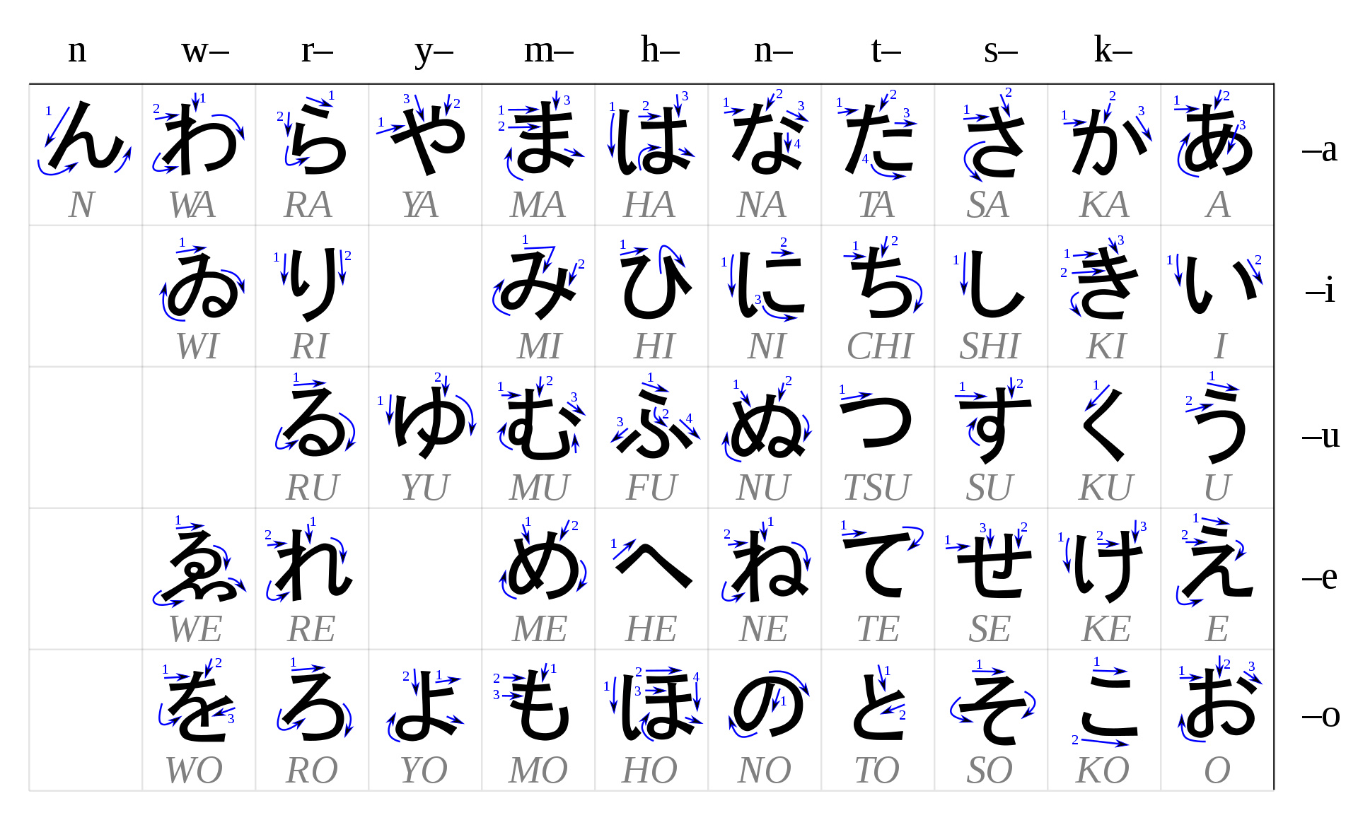
Japanisches Schriftsystem: Hiragana
Quelle: [3]: Wikipedia. Hiragana: https://de.wikipedia.org/wiki/Hiragana

Slide 7
Was ist hängen geblieben?
み
何
十
Hiraganami
was
zehn
ミ
一
鷹
Katakana
mi
eins
Falke

Slide 8
Grundlage des Projekts
Paper: „Recognizing Handwritten Japanese Characters Using Deep Convolutional Neural Networks” von Charlie Tsai
Ziel: Automatische Klassifikation japanischer Schriftzeichen
Nutzung verschiedener Konvolutionaler Neuronaler Netze
Nutzung der ETL Character Database
ca. 1000 erlernte Schriftzeichen
Bis zu 99,53% Erkennungsgenauigkein

Slide 9
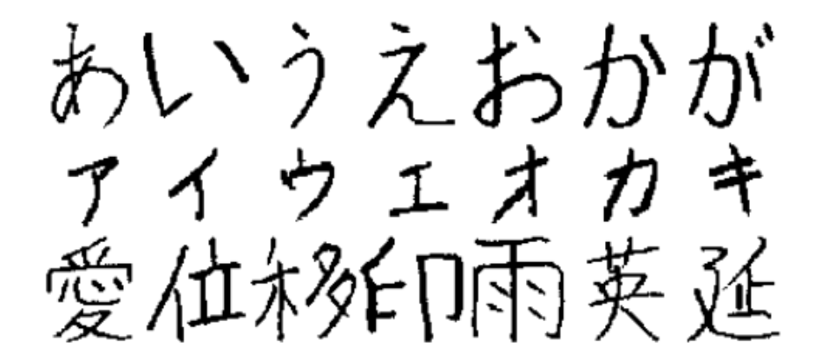
Datengrundlage
ETL Character Database
1,2 Millionen klassifizierte Schriftzeichen
Beinhaltet Hiragana, Katakana, Kanji
Quelle: [5]: Charlie Tsai. Recognizing Handwritten Japanese Characters
Using Deep Convolutional Neural Networks, S.1

Slide 10
Datengrundlage
Zwei Trainingsdatensätze auf Basis der ETL Character Database
Datensatz 1:
Angelehnt an Tsais Paper
1004 Klassen (Schriftzeichen)
ca. 225.000 Datenpunkte
Datensatz 2:
Erweiterung des Tsai Datensatz
3191 Klassen (Schriftzeichen)
ca. 1,2 Millionen Datenpunkte

Slide 11
Eingesetzte Modelle und Ergebnisse
Nur beste Auswahl der Ergebnisse dargestellt
Alle Modelltypen in verschiedenen Varianten erprobt
Testdaten betrachtet
Darstellung der Ergebnisse per ungewichteten F1-Score

Slide 12
Eingesetzte Modelle und Ergebnisse
Vision Transformer (ViT):
Neue Technik des ML auf Basis der Transformer
Sinnvoll bei extrem großen Datensätzen oder Transfer learning
Beste Ergebnisse der ViT:
Datensatz 1: 83,68 %
Datensatz 2: 88,79 %

Slide 13
Eingesetzte Modelle und Ergebnisse
ResNet:
Spezielle Architekturen Neuronaler Netze
Höhere Performanz sehr tiefer Netze durch Shortcut Connections
Mit Konvolutionalen Neuronalen Netzen erprobt
Beste Ergebnisse der ResNet:
Datensatz 1: 98,96 %
Datensatz 2: 99,11 %

Slide 14
Eingesetzte Modelle und Ergebnisse
VGGNet:
Spezielle Architekturen Konvolutionaler Neuronaler Netze
Wahrnehmungsfeld 3 x 3
2 x 2 Max Pooling nach einigen Schichten
Beste Ergebnisse der VGGNet:
Datensatz 1: 99,31 %
Datensatz 2: 99,54 %

Slide 15
Eingesetzte Modelle und Ergebnisse
VGGNet:
Spezielle Architekturen Konvolutionaler Neuronaler Netze
Wahrnehmungsfeld 3 x 3
2 x 2 Max Pooling nach einigen Schichten
Beste Ergebnisse der VGGNet:
Datensatz 1: 99,31 %
Datensatz 2: 99,54 %

Slide 16
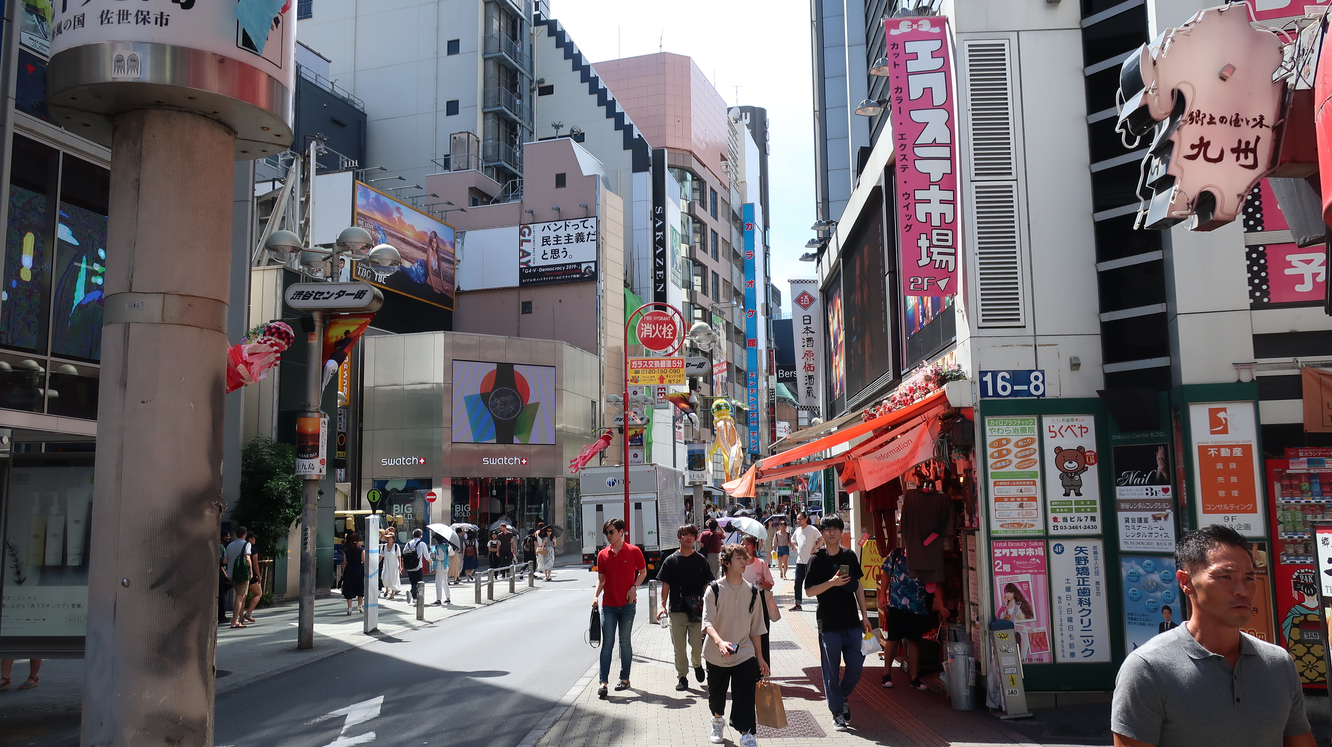
Einsatzszenarien

Slide 17
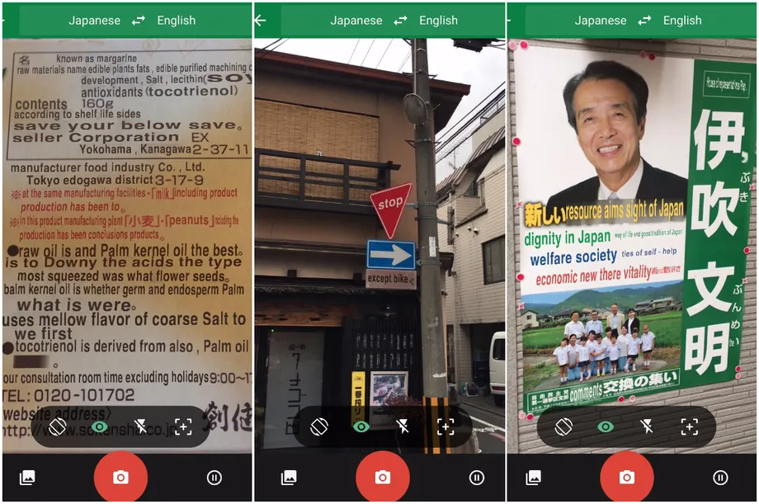
Einsatzszenarien
Quelle: [7]: The Verge. Just how good is Google Word Lens at deciphering Japanese: https://www.theverge.com/2017/1/27/14409142/google-translate-japanese-word-lens-update

Slide 18
Fazit

Slide 19
Quellen
[1]: F. S. Institute. Foreign language training: https://www.state.gov/foreignlanguage-training/
[2]: Botschaft von Japan in Deutschland. Feature - Kennen Sie Kanji? - zur japanischen Schrift: https://www.de.emb-japan.go.jp/feature/kanji.html
[3]: Wikipedia. Hiragana: https://de.wikipedia.org/wiki/Hiragana
[4]: Wikipedia. Katakana: https://de.wikipedia.org/wiki/Katakana
[5]: Charlie Tsai. Recognizing Handwritten Japanese Characters Using Deep Convolutional Neural Networks: http://cs231n.stanford.edu/reports/2016/pdfs/262_Report.pdf
[6]: Sebastian Schmidt. Erkennung japanischer Schriftzeichen mittels Maschinellen Lernens: https://www.dropbox.com/s/lwrf4vxzp6lj76r/ikai-swf-ws2021-22-proceedings.pdf?dl=1
[7]: The Verge. Just how good is Google Word Lens at deciphering Japanese: https://www.theverge.com/2017/1/27/14409142/google-translate-japanese-word-lens-update

